Slide 1

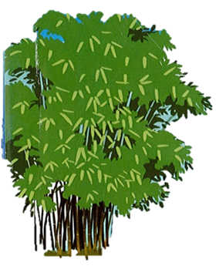
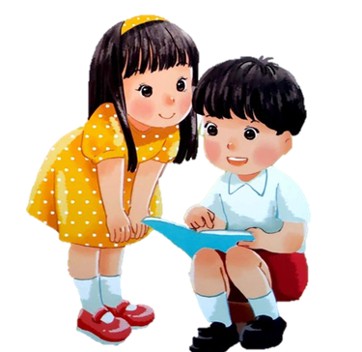
TIẾNG VIỆT 1

Slide 2

Khởi động
Thi đọc thuộc thơ
Notes:
Thi đọc thuộc 2 khổ cuối bài thơ LÀM ANH

Slide 3
2
MÁI ẤM GIA ĐÌNH
Bài
3
CẢ NHÀ ĐI CHƠI NÚI

Slide 4
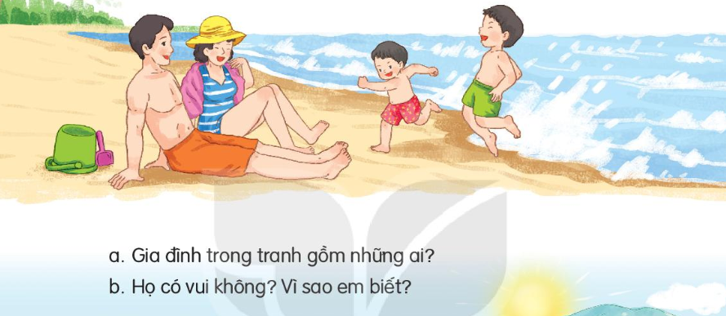
1
Quan sát tranh một gia đình đang đi biển

Slide 5
2
Đọc
Cả nhà đi chơi núi
  Bố mẹ cho Nam và Đức đi chơi núi. Hôm trước, mẹ thức khuya để chuẩn bị quần áo, thức ăn, nước uống và cả tuýp thuốc chống côn trùng.
  Hôm sau, khi mặt trời lên, cả nhà đã tới chân núi. Nam và Đức thích thú, đuổi nhau huỳnh huỵch. Càng lên cao, đường càng dốc và khúc khuỷu, bố phải cõng Đức. Thỉnh thoảng, mẹ lau mồ hôi cho hai anh em.
  Lúc lên đến đỉnh núi, hai anh em vui sướng hét vang.
  (Lâm Anh)
uya
uyp
uynh
uych
uyu
Notes:
Tìm vần mới có trong bài

Slide 6
2
Đọc
uya
uyp
uynh
uych
uyu
Notes:
Tìm vần mới có trong bài

Slide 7
Cả nhà đi chơi núi
  Bố mẹ cho Nam và Đức đi chơi núi. Hôm trước, mẹ thức khuya để chuẩn bị quần áo, thức ăn, nước uống và cả tuýp thuốc chống côn trùng.
  Hôm sau, khi mặt trời lên, cả nhà đã tới chân núi. Nam và Đức thích thú, đuổi nhau huỳnh huỵch. Càng lên cao, đường càng dốc và khúc khuỷu, bố phải cõng Đức. Thỉnh thoảng, mẹ lau mồ hôi cho hai anh em.
  Lúc lên đến đỉnh núi, hai anh em vui sướng hét vang.
  (Lâm Anh)
Em hãy tìm từ khó đọc trong bài.

Slide 8
thức khuya
tuýp thuốc
huỳnh huỵch
khúc khuỷu

Slide 9
Cả nhà đi chơi núi
  Bố mẹ cho Nam và Đức đi chơi núi. Hôm trước, mẹ thức khuya để chuẩn bị quần áo, thức ăn, nước uống và cả tuýp thuốc chống côn trùng.
  Hôm sau, khi mặt trời lên, cả nhà đã tới chân núi. Nam và Đức thích thú, đuổi nhau huỳnh huỵch. Càng lên cao, đường càng dốc và khúc khuỷu, bố phải cõng Đức. Thỉnh thoảng, mẹ lau mồ hôi cho hai anh em.
  Lúc lên đến đỉnh núi, hai anh em vui sướng hét vang.
  (Lâm Anh)
Bài tập đọc có mấy câu.
Notes:
Giáo viên chủ động giải thích từ khó, cho hs luyện đọc từ. Từ khó có thể linh động theo vùng miền, không nhất thiết dạy theo giáo án soạn sẵn.

Slide 10
2
Đọc
Cả nhà đi chơi núi
  Bố mẹ cho Nam và Đức đi chơi núi. Hôm trước, mẹ thức khuya để chuẩn bị quần áo, thức ăn, nước uống và cả tuýp thuốc chống côn trùng.
  Hôm sau, khi mặt trời lên, cả nhà đã tới chân núi. Nam và Đức thích thú, đuổi nhau huỳnh huỵch. Càng lên cao, đường càng dốc và khúc khuỷu, bố phải cõng Đức. Thỉnh thoảng, mẹ lau mồ hôi cho hai anh em.
  Lúc lên đến đỉnh núi, hai anh em vui sướng hét vang.
  (Lâm Anh)

Slide 11
Luyện đọc câu dài:
Hôm trước, mẹ thức khuya để chuẩn bị quần áo, thức ăn, nước uống và cả tuýp thuốc chống côn trùng.
2
Càng lên cao, đường càng dốc và khúc khuỷu, bố phải cõng Đức.
5

Slide 12
2
Đọc
Cả nhà đi chơi núi
  Bố mẹ cho Nam và Đức đi chơi núi. Hôm trước, mẹ thức khuya để chuẩn bị quần áo, thức ăn, nước uống và cả tuýp thuốc chống côn trùng.
  Hôm sau, khi mặt trời lên, cả nhà đã tới chân núi. Nam và Đức thích thú, đuổi nhau huỳnh huỵch. Càng lên cao, đường càng dốc và khúc khuỷu, bố phải cõng Đức. Thỉnh thoảng, mẹ lau mồ hôi cho hai anh em.
  Lúc lên đến đỉnh núi, hai anh em vui sướng hét vang.
  (Lâm Anh)
Đọc nối tiếp câu

Slide 13
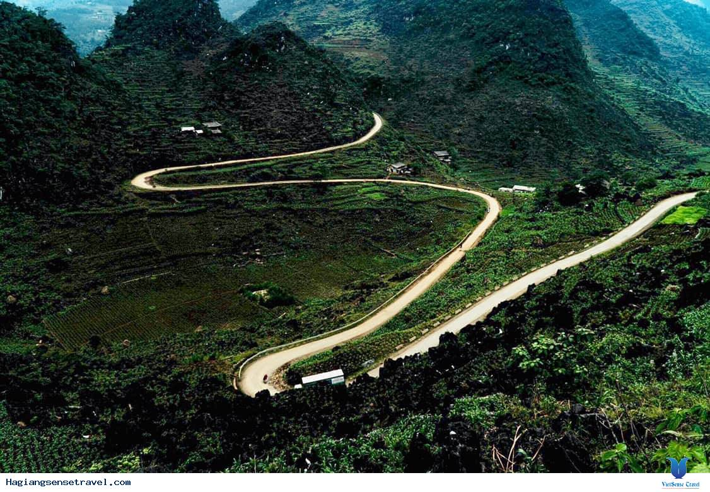
Khúc khuỷu:
có nhiều đoạn gấp khúc ngắn nối nhau liên tiếp.
Huỳnh huỵch:
tiếng đập mạnh, liên tiếp nhau, do hoạt động mạnh hay nặng nhọc nào đó gây ra.
Notes:
Tuýp: ông nhỏ, dài, thường bằng kim loại

Slide 14
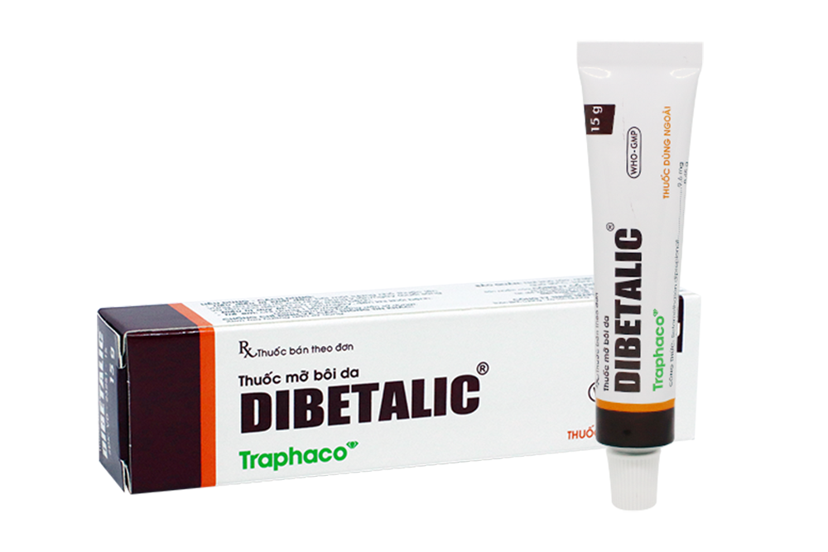
Tuýp thuốc:
ống nhỏ, dài, thường bằng kim loại.
Notes:
Tuýp: ông nhỏ, dài, thường bằng kim loại

Slide 15

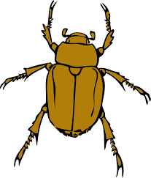
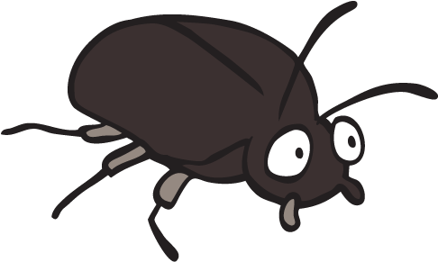
Côn trùng:
là những sinh vật có đốt nhỏ bé. Thân mình của chúng được chia thành 3 phần. Chúng có 6 chân và phần lớn đều có cánh.
Notes:
Tuýp: ông nhỏ, dài, thường bằng kim loại

Slide 16


Cả nhà đi chơi núi
  Bố mẹ cho Nam và Đức đi chơi núi. Hôm trước, mẹ thức khuya để chuẩn bị quần áo, thức ăn, nước uống và cả tuýp thuốc chống côn trùng.
  Hôm sau, khi mặt trời lên, cả nhà đã tới chân núi. Nam và Đức thích thú, đuổi nhau huỳnh huỵch. Càng lên cao, đường càng dốc và khúc khuỷu, bố phải cõng Đức. Thỉnh thoảng, mẹ lau mồ hôi cho hai anh em.
  Lúc lên đến đỉnh núi, hai anh em vui sướng hét vang.
  (Lâm Anh)
Bài đọc có mấy đoạn?

Slide 17
2
Đọc
Cả nhà đi chơi núi
  Bố mẹ cho Nam và Đức đi chơi núi. Hôm trước, mẹ thức khuya để chuẩn bị quần áo, thức ăn, nước uống và cả tuýp thuốc chống côn trùng.
  Hôm sau, khi mặt trời lên, cả nhà đã tới chân núi. Nam và Đức thích thú, đuổi nhau huỳnh huỵch. Càng lên cao, đường càng dốc và khúc khuỷu, bố phải cõng Đức. Thỉnh thoảng, mẹ lau mồ hôi cho hai anh em.
  Lúc lên đến đỉnh núi, hai anh em vui sướng hét vang.
  (Lâm Anh)
Đọc nối tiếp đoạn

Slide 18
Cả nhà đi chơi núi
  Bố mẹ cho Nam và Đức đi chơi núi. Hôm trước, mẹ thức khuya để chuẩn bị quần áo, thức ăn, nước uống và cả tuýp thuốc chống côn trùng.
  Hôm sau, khi mặt trời lên, cả nhà đã tới chân núi. Nam và Đức thích thú, đuổi nhau huỳnh huỵch. Càng lên cao, đường càng dốc và khúc khuỷu, bố phải cõng Đức. Thỉnh thoảng, mẹ lau mồ hôi cho hai anh em.
  Lúc lên đến đỉnh núi, hai anh em vui sướng hét vang.
  (Lâm Anh)
Đọc toàn bài

Slide 19
3
Trả lời câu hỏi
a. Nam và Đức được bố mẹ cho đi đâu?
b. Mẹ chuẩn bị những gì cho chuyến đi?
c. Đến đoạn đường dốc và khúc khuỷu, bố phải làm gì?

Slide 20
Qua việc làm của mẹ, em có nhận xét gì?
Nam và Đức được bố mẹ cho đi đâu?
Mẹ chuẩn bị những gì cho chuyến đi?
  Bố mẹ cho Nam và Đức đi chơi núi. Hôm trước, mẹ thức khuya để chuẩn bị quần áo, thức ăn, nước uống và cả tuýp thuốc chống côn trùng.
Mẹ thức khuya chuẩn bị quần áo, thức ăn, nước uống và cả tuýp thuốc chống côn trùng.
Nam và Đức được bố mẹ cho đi chơi núi.

Slide 21
Hành động nào của mẹ cho thấy mẹ luôn quan tâm đến Nam và em Nam?
Đến đoạn đường dốc và khúc khuỷu, bố phải làm gì?
  Hôm sau, khi mặt trời lên, cả nhà đã tới chân núi. Nam và Đức thích thú, đuổi nhau huỳnh huỵch. Càng lên cao, đường càng dốc và khúc khuỷu, bố phải cõng Đức. Thỉnh thoảng, mẹ lau mồ hôi cho hai anh em.
Hành động của mẹ cho thấy mẹ luôn quan tâm đến Nam và em Nam là: thi thoảng mẹ lau mồ hôi cho hai anh em.
Đến đoạn đường dốc và khúc khuỷu, bố phải cõng Đức.

Slide 22
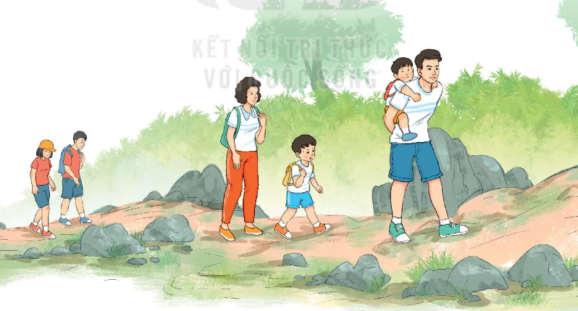
Em cảm nhận được tình cảm gia đình Nam như thế nào qua câu chuyện trên?
Hãy kể lại một kỉ niệm đẹp của gia đình em mà em nhớ nhất.
Notes:
GV hãy nghe hs nói câu này nhé. Sẽ rất hạnh phúc khi nghe hs kể đấy ạ

Slide 23
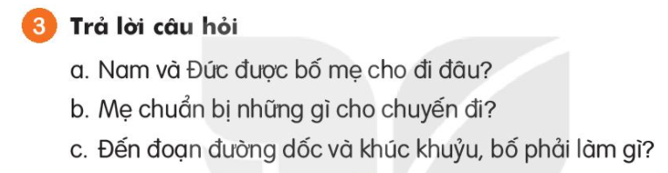
4
Viết vào vở câu trả lời cho câu hỏi c ở mục 3
Notes:
GV hướng dẫn hs đồ chữ hoa Đ. GV hỏi để khai thác cho HS hiểu kĩ thuật viết (chữ đầu câu viết hoa, cuối câu có dấu chấm, khoảng cách các chữ bằng 1 con chữ o…)

Slide 24

4
Viết vào vở câu trả lời cho câu hỏi c ở mục 3
c. Đến đoạn đường dốc và khúc khuỷu, bố phải (…).
Đến đĲn đưŊƑ dǬ và δúc δuỷu, bố ιải
cŦƑ Đức.
Những chữ nào trong bài cần viết hoa? Vì sao?
Notes:
GV hướng dẫn hs đồ chữ hoa Đ. GV hỏi để khai thác cho HS hiểu kĩ thuật viết (chữ đầu câu viết hoa, cuối câu có dấu chấm, khoảng cách các chữ bằng 1 con chữ o…)

Slide 25
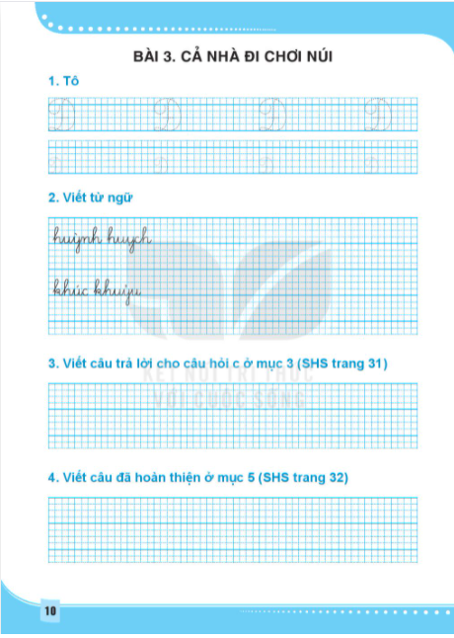
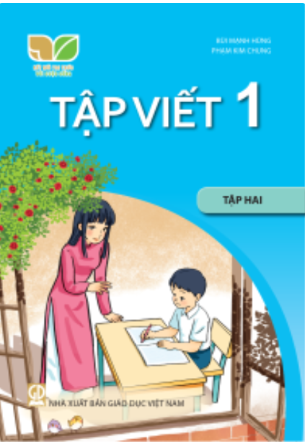

Slide 26
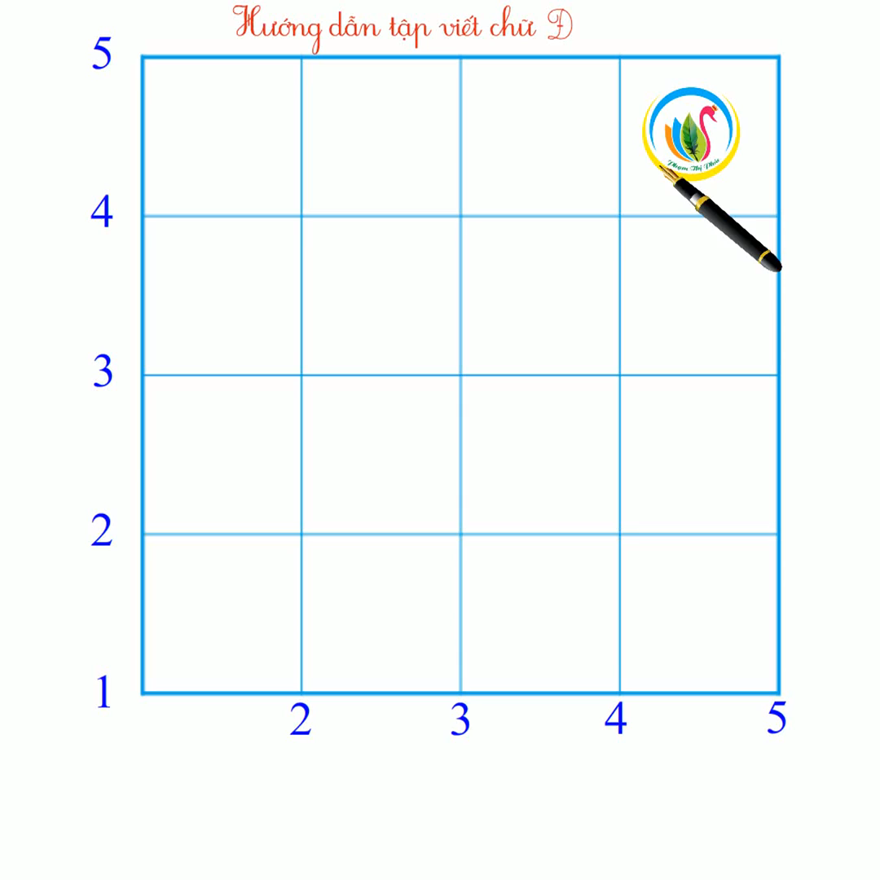
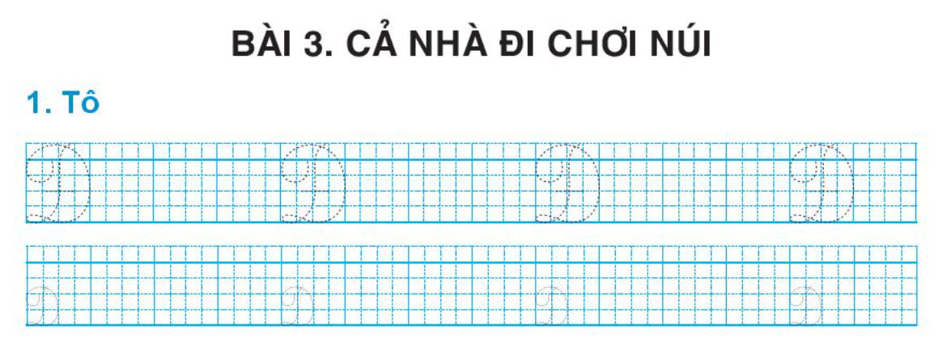
Đ
Đ
Đ
Đ
Đ
Đ
Đ
Đ

Slide 27
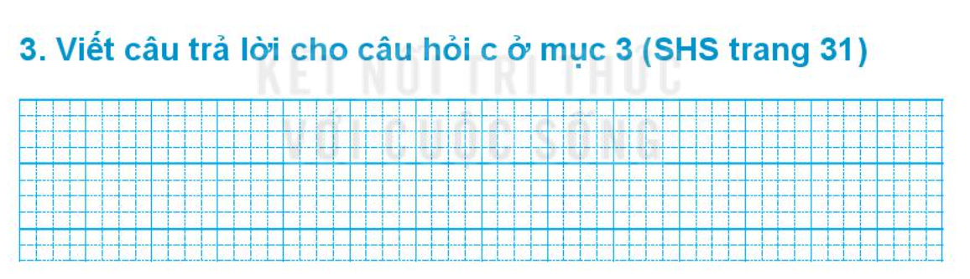
Đến đĲn đưŊƑ dǬ và δúc δuỷu, bố ιải
cŦƑ
Đức.

Slide 28

Dặn dò: + Xem bài: Bữa cơm gia đình
+ Xem bài trang 38, trang 39.

